Slide 1

Добрый день
Аспирант
Климова Татьяна Юрьевна
Научный руководитель: д.т.н. профессор Хаймович И.Н.
САМАРА 2023

Slide 2
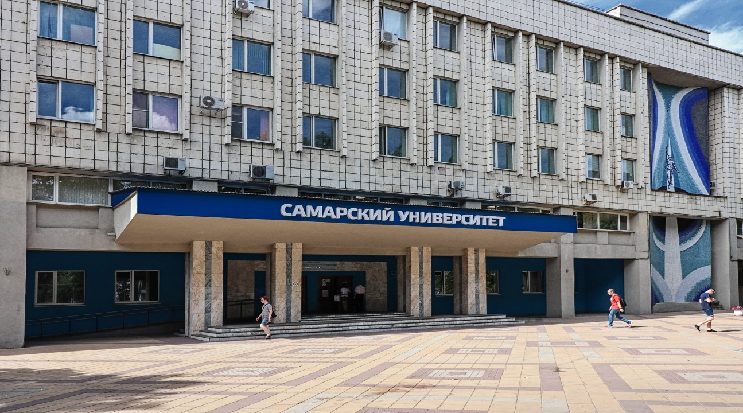
Мое имя Климова Татьяна. Я проживаю в городе Самара. Закончила магистратуру в Самарском университете, а сейчас являюсь аспирантом в этом же университете. Я работаю инженером – конструктором на машиностроительном предприятии.
2

Slide 3

Я занимаюсь наукой в области информационных технологий. Это большая область для исследования.
3

Slide 4

Существует проблема на машиностроительном предприятии. На производстве большой объем документов. Это усложняет и замедляет работу технологов и конструкторов. Я хочу написать программу на языке С++, которая будет решать эту проблему.
Результат - ускорим документооборот.
4

Slide 5

Но язык программирования С++ понимает информацию через кодирование. Поэтому я буду моделировать, визуализировать задуманное в программе компиляторе «Rational Rose».
В итоге мы получим новую программу на языке программирования С++.
5

Slide 6

БЛАГОДАРЮ
ЗА ВНИМАНИЕ
10

